Slide 1
ОГБПОУ СмолАПО Специальности: 090905 Организация и технология защиты информации 38.02.03 Операционная деятельность в логистике 230113 Компьютерные системы и комплексы 080109 Финансы
Дисциплина: ДНО МХК
Искусство в системе культуры
Знаки и символы искусства

Slide 2
План
Искусство как компонент культуры: основные понятия.
Принципы классификации видов искусств. Виды и жанры искусств.
Знаки и символы в искусстве.
Художественный образ и художественные средства.

Slide 3
Цель и задачи
Определить место искусства в культуре
Выделить основания классификации искусств
Рассмотреть сущность знаков и символов в искусстве
Формирование знаний о художественном образе и художественных средствах в искусстве

Slide 4
Информационные источники
http://fb.ru/article/155860/prostranstvennyie-vidyi-iskusstva-arhitektura-kak-vid-iskusstva-vidyi-iskusstva-i-ih-klassifikatsiya
Емохонова Л. Г. Мировая художественная культура. Учебное пособие для студентов учреждений среднего профессионального образования. – М.: Академия, 2013. – 544 с. – Гриф МО РФ
Золкин А. Л. Культурология. Учебник. – Изд. 2-е. – М.: Юнити-Дана, 2013. – 583 с. – Гриф МО РФ.
Библиотека онлайн для студентов: http://freqlist.ru/
http://www.grandars.ru/college/sociologiya/duhovnaya-i-materialnaya-kultura.html

Slide 5
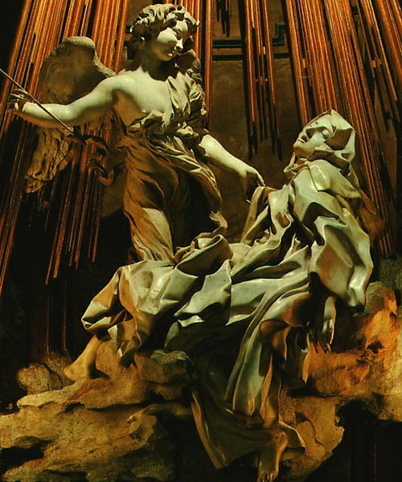
Искусство - творческий процесс по созданию художественных образов, отражающих реальный мир во всем его многообразии. Искусство Делится на отдельные виды в соответствии со спецификой материального воплощения.

Slide 6
Классификация искусства
Пространственные – воспринимаются зрительно
Декоративно-прикладное
Изобразительное искусство
Архитектура
Художественная фотография
Скульптура
Живопись
Временные
- обладающие определенной динамикой или растянутые во времени
Художественная литература
Музыка
Пространственно-временные – воспринимаются как зрительно, так и на слух - синтетические
Хореография
Мюзиклы
Балет
Театр
Кино
Цирк
Телевидение
Эстрада

Slide 7
Декоративно-прикладное искусство
Роспись по дереву
Деревянная резьба
Миниатюрная живопись
Роспись на ткани – павловские платки
Кружевное плетение
Русская народная керамика
Художественные изделия из металла - Жостово
Вышивка – владимирская, золотошвейка
Резьба по белой кости – холмогорская, тобольская

Slide 8
Роспись по дереву
Хохломская
Городецкая
Федоскинская
Полхов-майданская

Slide 9
Городецкая роспись

Slide 10
Хохломская роспись

Slide 11
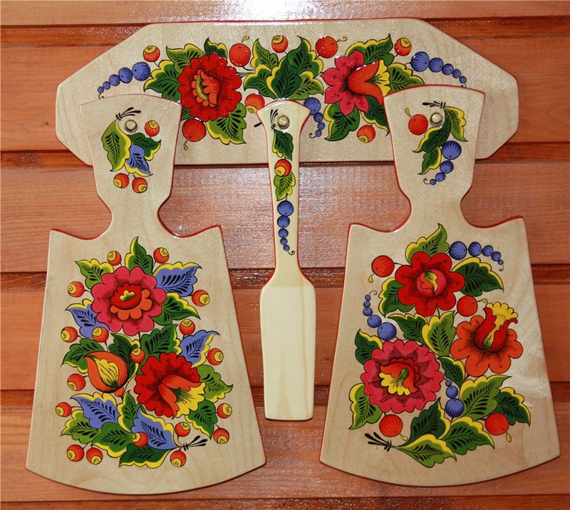
Полхов-майданская роспись

Slide 12
Федоскинская роспись

Slide 13
Федоскинская роспись

Slide 14
Миниатюрная живопись
Палехская
Холуйская
Мстерская

Slide 15
Палехская живопись

Slide 16
Палехская живопись

Slide 17
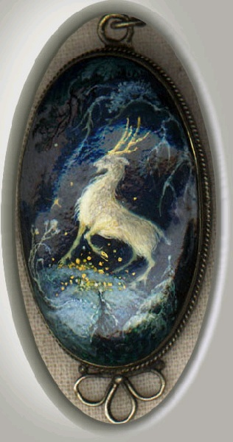
Холуйская миниатюра

Slide 18
Морозко. Ивановская область
Холуйская миниатюра

Slide 19
Мстерская миниатюра. Владимирская область
Темперная краска на папье-маше

Slide 20
Русская народная керамика
Гжель
Скопинская
Каргопольская
Дымковская

Slide 21
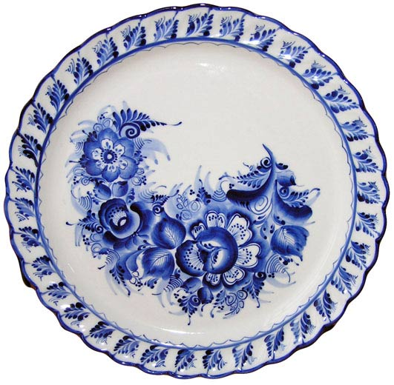
Гжельская роспись
Излюбленным узором гжельской росписи стала роза. Чаще всего её рисуют крупными широкими мазками, начиная с центра рисунка. Ещё один популярный мотив – это птицы. Их изображают в разных позах: поющими, летящими, сидящими на ветке. Часто встречаются сцены из повседневной жизни людей: охота, праздники, различные битвы и т. д. Узоры уникальны, ведь каждое изделие расписывается вручную.

Slide 22
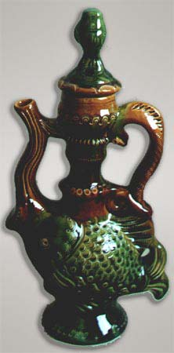
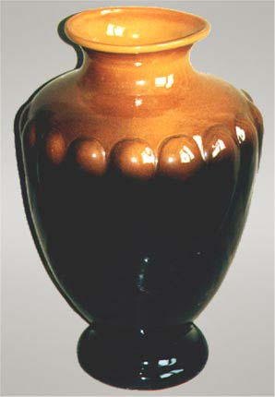
Скопинская керамика Рязанская область
Детали керамики формировались на ручном станке, затем соединялись жидкой глиной и украшались рельефным и вдавленным орнаментом, тёмно-коричневой глазурью с добавлением окиси марганца, ярко-зелёной с окисью меди, густо-жёлтой с окисью железа и реже синей кобальтовой. При обжиге крупинки глазури плавились неравномерно, живописно растекаясь.
Изделия представляют собой кувшины, подсвечники,
квасники, кумганы, оправы для каминных часов и декоративную скульптуру малых форм (драконы, кентавры, сказочные львы, фигуры рыб, птиц и домашних животных). Особым был образ птицы Скопы, от имени которой и произошло название города.

Slide 23
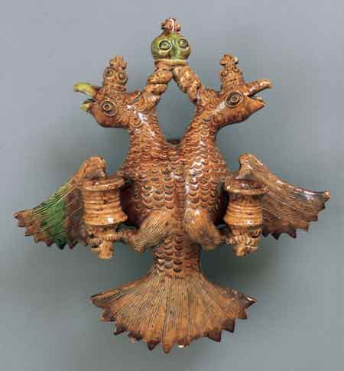
Скопинская керамика Подсвечник Квасник

Slide 24
Каргопольская керамика

Slide 25
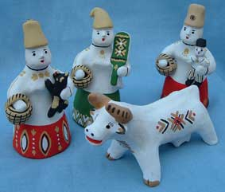
Каргопольская керамика

Slide 26
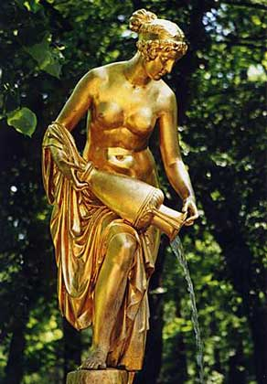
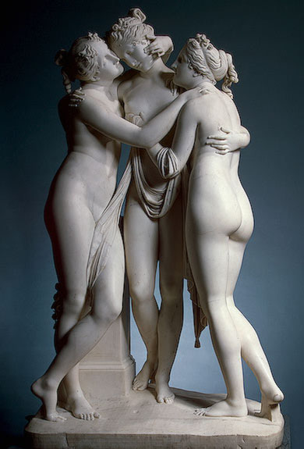
Скульптура
Мрамор
Камень
Дерево
Бронза

Slide 27
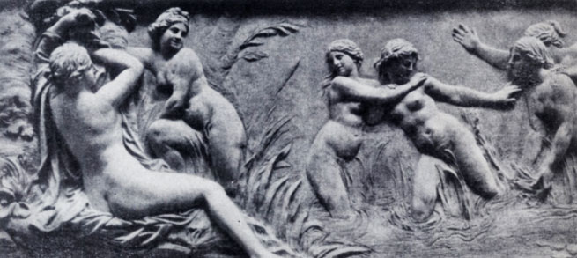
Скульптура
Рельефная
Горельеф
Барельеф
Объемная
Выполняется в любом масштабе
Контррельеф

Slide 28
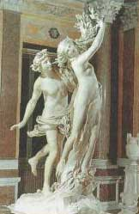
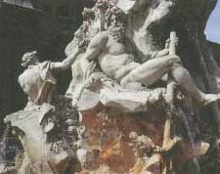
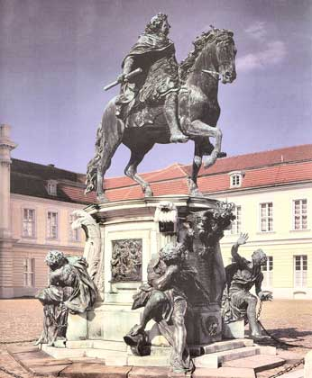
Монументальная
- мемориалы, памятники
Декоративная – сад, беседки, дом
Станковая – музейные экспонаты

Slide 29
Архитектура
Пластический пространственный вид искусства

Slide 30
Литература – художественная и историческая проза
Литературные жанры
Драма
Новелла
Повесть
Роман
Трагедия
Рассказ
Лирика

Slide 31
Хореография и балет
Танец
Музыка

Slide 32
Особенности искусства
В отличие от науки искусство отражает действительность не в понятиях, а в конкретной, чувственно воспринимаемой форме – в форме типических художественных образов
Художник вкладывает в произведение свое знание мира, свои дух и душу
Искусство принципиально отличается от всех иных отраслей культуры

Slide 33
Особенности искусства
Создавая художественный образ, выявляя общие существенные черты действительности, художник передает эти черты через индивидуальные, зачастую неповторимые характеры, через конкретные явления природы и общественной жизни

Slide 34
Художественно-выразительные средства
Это совокупность средств и приемов, которыми пользуется художник при решении своих, обусловленных видом искусства, задач
Изобразить – есть способность художественными средствами достичь подобия
Выразить – свойство художественного отражения в образно-наглядной яркой форме раскрыть сущность изображаемых явлений и характеров, передать отношение художника к материалу творчества, его переживания, чувства и оценки
Каждое искусство обладает своей системой изобразительных средств

Slide 35
Художественно-выразительные средства
Композиция
Перспектива
Пропорция
Светотень
Цвет
Фактура
Тон
Объем

Slide 36
Изобразительные средства архитектуры
Тектоника
Пластика
Объем

Slide 37
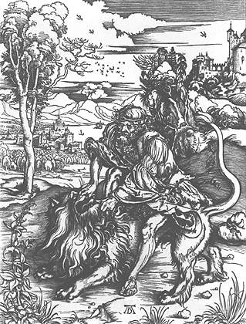
Линии
Черные и белые пятна
Графика
Художественно-выразительные средства графики

Slide 38
Художественно-выразительные средства живописи
Рисунок
Цвет
Объем

Slide 39
Функции искусства
Общественно-преобразующая
Познавательно-эвристическая
Информационная и коммуникативная
Воспитательная
Внушающая
Эстетическая
Гедонистическая

Slide 40
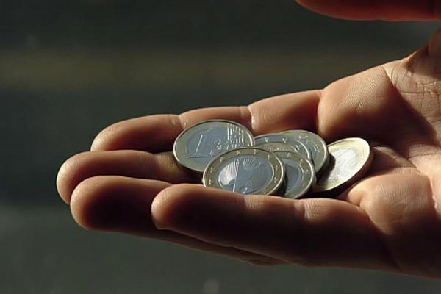
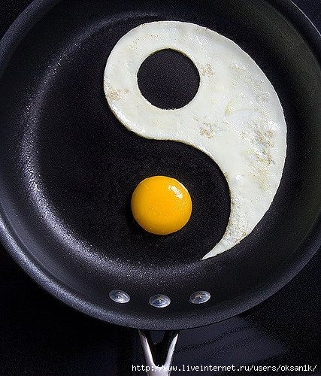
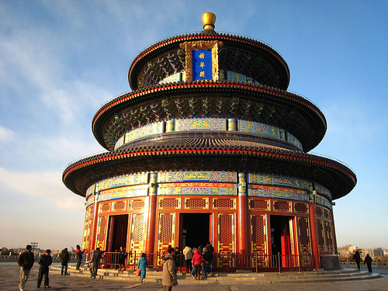
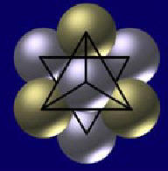
Знаки и символы

Slide 41
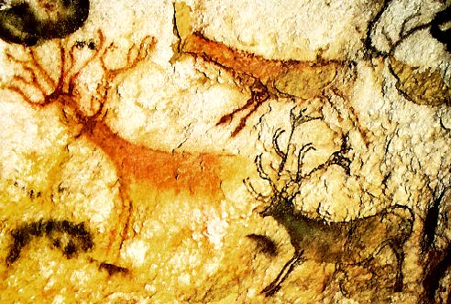
С первобытных времен различные виды изображений (скульптурные, живописные, графические) являлись знаковыми и символическими кодами, которые использовались древними людьми для осуществления обрядов, сохранения и передачи информации.
Любой значительный звук, жест, вещь, событие может быть либо знаком, либо символом.

Slide 42
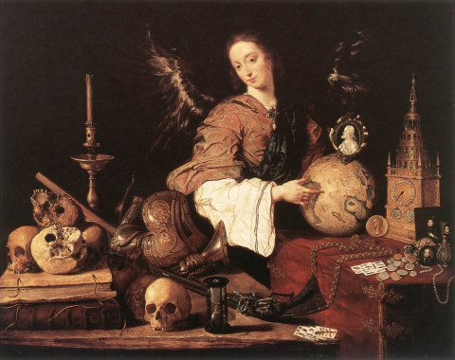
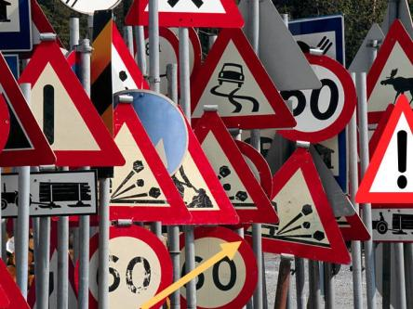
Знаки — это общепринятые условные обозначения предметов, явлений, действий. Примерами знаков могут служить дорожные знаки или условные обозначения на географических картах, звуковые сигналы — SOS или сирена скорой помощи, самые разные жесты и т. п.
Символ — это предмет, действие и т. п., раскрывающий какой-либо образ, понятие, идею. Символ воплощает общие для людей переживания, идеи.
Символ — это синтез знака и образа.

Slide 43
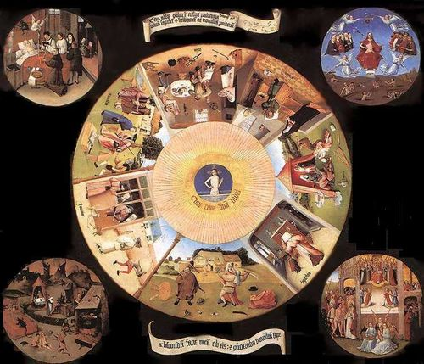
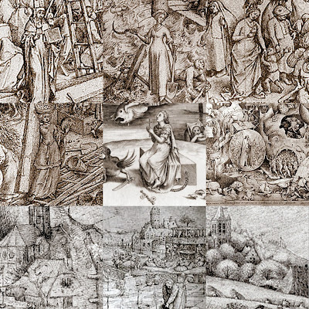
Символ может быть обозначен числом, свойством, формой. Например, число 7 — символ совершенства и завершённости - семь дней в каждой фазе луны, семь цветов радуги, семь нот, семь дней недели, семь добродетелей, семь смертных грехов, семь таинств
Иероним Босх (ок. 1460 -1516) Семь смертных грехов
Семь добродетелей
Notes:
"Семь смертных грехов" — одна из самых ранних известных работ Босха. Она имеет ярко выраженный нравоучительный характер с элементами иронии и сатиры. Работа упоминается в литературе как настольная, наверное потому, что сцены в центре должны рассматриваться под разными углами. Так ли это — не установлено. Однако, точно известно, что испанский король Филипп II распорядился хранить «Семь смертных грехов» в спальне своей резиденции-монастыря в Эскориале, чтобы на досуге предаваться размышлениям о греховности человеческой натуры.
Центральная круглая композиция этой картины напоминает глаз — Всевидящее око Бога, наблюдающее за грешным человечеством, в зрачке которого изображена фигура Христа, предупреждающего и благословляющего на добрые дела. Христос окружен кругом золотых лучей . Ниже надпись: "Берегись, берегись, Бог видит всё".
Дальше следует представлениe семи смертных грехов, способных погубить душу, с их латинскими названиями: гнев, гордыня, сладострастие(похоть), лень, чревоугодие, алчность(жадность) и зависть. Художник находит для каждого из них понятный, жизненный пример, показанный с насмешкой. Можно посмотреть крупнее,( вращение против часовой стрелки; так задумал Босх)

Slide 44
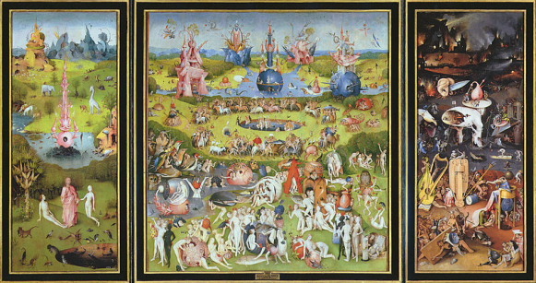
Иероним Босх (Около 1450-1516) Триптих Сад земных наслаждений.
Notes:
Искусство говорит с людьми на языке символов. Символ в искусстве является художественным образом, воплощающим какую-либо идею. Символ, как загадка, многозначен, его смыслы можно раскрывать до бесконечности в отличие от знака, который всеми понимается одинаково. Глубина понимания символа зависит от способности человека к интерпретации, от его эрудиции и интуиции.

Slide 45
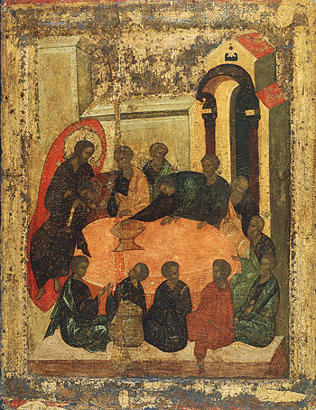
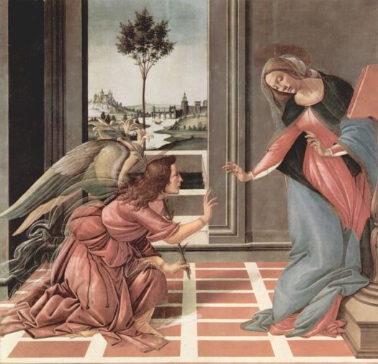
На многих средневековых картинах изображаются чаша, виноград (вино) и хлеб — символы таинства причащения; цветы лилии или ириса — символ Богоматери.
С. Боттичелли «Благовещение»
Notes:
В истории были эпохи, когда люди особенно часто обращались к символам в искусстве. В Средние века особый интерес представляла устремленность человека к Богу. Поэтому вещи, окружавшие человека, интересовали художника лишь в той степени, в которой они были связаны со смыслом Священного Писания.

Slide 46
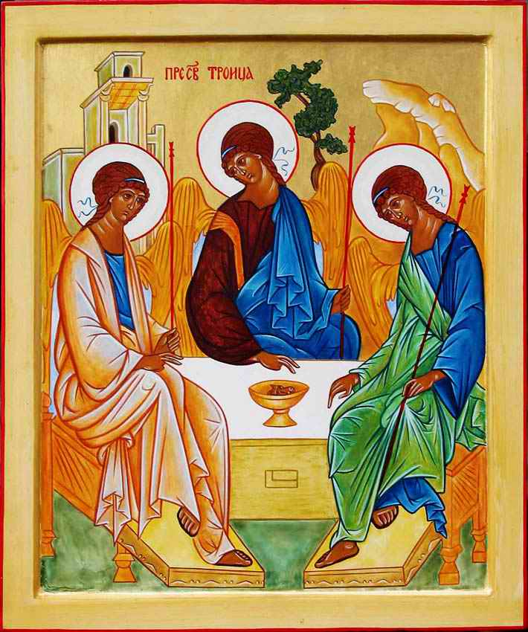
Выбор колорита, цвета также символичен:
красно-коричневый являлся
символом всего земного (глина, земля); красный — цвет пролитой жертвенной крови, огонь веры;
голубой или синий
символизировал все небесное, святое;
а зеленый — цвет надежды, цвет жизни, символ утешения, возрождения к новой жизни.
Троица. Андрей Рублев.

Slide 47
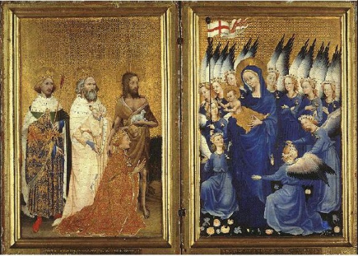
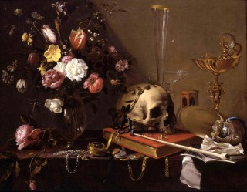
С ХV в. изображенные на картине вещи наделяются одновременно двойным смыслом — религиозным и бытовым. В религиозном находит продолжение традиционная божественная символика Средневековья.
В бытовом проявляется
обычная значимость вещи в повседневной жизни человека.

Slide 48
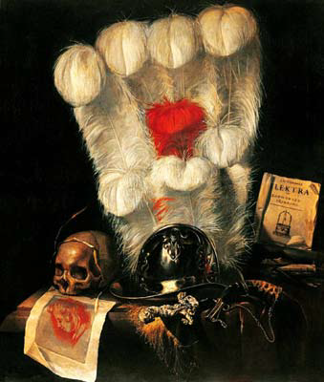
Натюрморт ванитас (vanitas — суета сует). напоминающий человеку о бренности его существования.
Ю. Ван Стрек. Суета сует
Notes:
Многие произведения XVII в. носят символический характер, который зачастую передается представленными в них предметами: бокалами с вином, хлебом, рыбой, увядшими цветами, часами и др. Иногда обычные предметы, необычно соединенные в одной композиции, представляют собой сложные для разгадывания образные коды.
Особенно это характерно для распространенного в XVII в. натюрморта, называемого ванитас (vanitas — суета сует) и напоминающего человеку о бренности его существования.

Slide 49
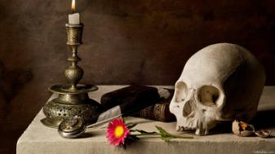
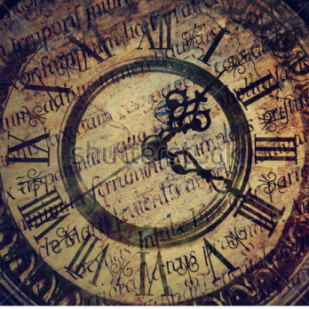
На них изображены черепа, свечи, цветы, часы, листы с нотами и музыкальные инструменты (звук отзвучал – значит, умер), которые воспринимаются как зашифрованные сообщения. Художники, работающие в сюжетах ванитас, говорили о тщете земного существования, о быстротечности бытия.
Само название картины «Суета сует» говорит о бренности земной суеты — погони за богатством, властью, удовольствиями.
Череп — напоминание о неизбежности смерти
Мыльные пузыри — краткость жизни и внезапность смерти; отсылка к выражению homo bulla — «человек есть мыльный пузырь»
Кубки, игральные карты или кости, шахматы (редко) — знак ошибочной жизненной цели, поиска удовольствий и грешной жизни
Песочные и механические часы — быстротечность времени
Музыкальные инструменты, ноты — краткость и эфемерная природа жизни, символ искусств
Оружие и доспехи — символ власти и могущества, обозначение того, что нельзя забрать с собой в могилу
Короны и папские тиары, скипетры и державы, венки из листьев — знаки преходящего земного господства, которому противопоставлен небесный мировой порядок.

Slide 50
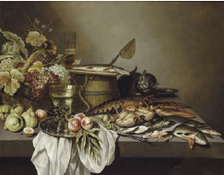
В натюрморте художник передает ценность
обыденной жизни, значительность простых вещей. Его отношение к миру отличается тем, что он видит и чувствует явную или потаенную жизнь, которая разлита во всем сущем, в природе, в самой материи. А потому другое название натюрморта — штильлебен (голланд. stillleven,
нем. stilleben, анг. still life) — тихая (безмолвная) жизнь.
Натюрморт (франц. nature morte — мертвая природа) — жанр, характерной особенностью которого является изображение предметов обихода, снеди, цветов и др.
П. Клас. Натюрморт с рыбой

Slide 51
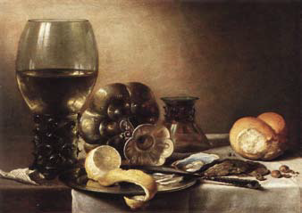
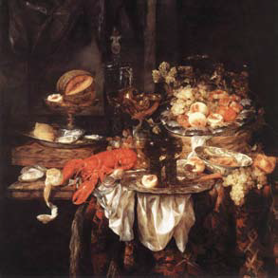
П. Клас. Натюрморт с устрицами
А. Бейерен. Натюрморт с лангустом

Slide 52
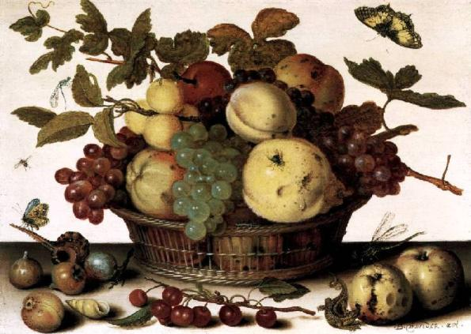
"Корзина фруктов" Балтазара ван дер Аста, голландского художника, мастера замаскированной символики, содержит многие символы. Присутствие дефектов и червоточин, бабочек, стрекоз и мух - очень необычно для натюрмортов. Если предположить, что здесь яблоки символизируют победу над грехом, а насекомые и ящерицы часто связывались со злом, то этот обычный сюжет - ящерица грызущая яблоко, выпавшее из корзины, превращается в сцену борьбы добра и зла.
Корзина фруктов, 1625 г.

Slide 53
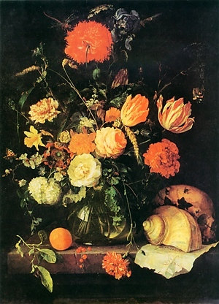
Обратимся к натюрморту голландского художника XVII века Яна де Хема "Mеmento mori" . При первом беглом взгляде на эту картину внимание к себе сразу привлекает красивый букет садовых цветов.
И очень необычно, что рядом с ним художник поместил череп, раковину, помятую и надорванную бумагу с чёткой надписью "Mеmento mori", что означает: "Помни о смерти".
Ян де Хем изобразил увядающий букет: поблёкли и повяли лепестки у тюльпанов, совсем завял мак, тронуты увяданием и другие цветы. Вянущий букет сам по себе обозначает недолговечность нашей жизни. К тому же художник старательно выписал множество насекомых, поедающих лепестки, стебли и листья. Это говорит о скоротечности, краткости нашего пребывания на земле.
Зато раковина, символ паломничества, направляет мысль зрителя к высокому, нетленному и вечному. Но вечно только духовное, бессмертна наша душа. Теперь становится понятным идейное содержание картины: не забывай, человек, что ты смертен, и при жизни спасай свою душу, чтобы на том свете избежать мук ада.
Натюрморт голландского художника XVII века Яна де Хема "Mеmento mori"

Slide 54
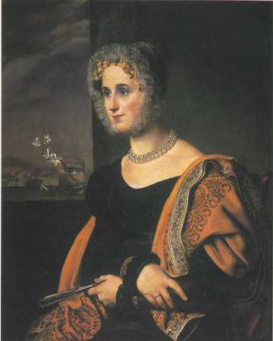
Большую роль играют символические детали и в портрете.
Прекрасное всё гибнет в лучшем цвете, Таков удел прекрасного на свете.
Ф. Шиллер
Кипренский Орест Адамович.
Портрет Екатерины Сергеевны Авдулиной.
Notes:
На этом портрете художник представил нам молодую красивую женщину, которая так глубоко задумалась о чём-то печальном, что кажется совершенно отрешённой от всего окружающего. На Е. С. Авдулиной чёрное платье, а чёрный цвет означает забвение всех волнений, тревог и забот окружающей повседневной действительности, отречение от неё. Именно поэтому цвет монашеских одежд чёрный.
На Авдулиной жемчужное ожерелье. Жемчуг в христианской символике означает одновременно и богатство духа, и горе,печаль.
И если сама Авдулина является воплощением хрупкой молодой красоты и духовности, то тёмные грозовые тучи и едва заметная в сумраке, полого поднимающаяся по холму дорога символизируют трудный жизненный путь и навевают мысль о хрупкости и беззащитности одухотворённой красоты в нашем суровом мире.
О многом говорит и одиноко стоящая в стакане с водой веточка гиацинта, напоминающая нам печальную легенду о нелепой гибели юного любимца бога Аполлона, после смерти превращённого в этот красивый цветок. Белый цвет гиацинта, как и вообще белый цвет, — символ как нравственной чистоты, так и смерти, а то, что цветок вянет и осыпается, означает скоротечность молодости и красоты.
Свёрнутый и опущенный вниз веер в руке Е. С. Авдулиной также символизирует исчезновение. Эта символика веера связана с лунными фазами (небытие, возникновение, увеличение, полное бытие, убывание, исчезновение).
Во время работы над портретом художником владели грустные думы, которые кратко можно выразить словами Фридриха Шиллера:
Прекрасное всё гибнет в лучшем цвете, Таков удел прекрасного на свете.

Slide 55
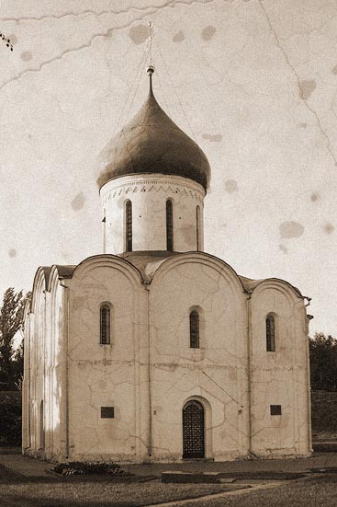
Символы используются и в архитектуре
Очень выразительна, например, символика православных храмов.
Символично и количество глав на храме.
Если у храма одна глава, значит он посвящен Господу Иисусу Христу.
Две главы напоминают нам двойственную природу Христа: Бога и Человека.
Три главы храма указывают на три лица Святой Троицы.
Пять глав означают Иисуса Христа и четырёх евангелистов.
Семь глав — семь святых таинств и семь Вселенских Соборов.
Тринадцать — Иисуса Христа и 12 апостолов.

Slide 56
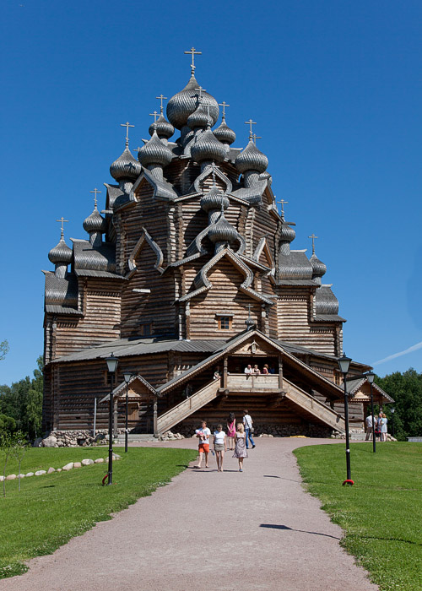

Slide 58
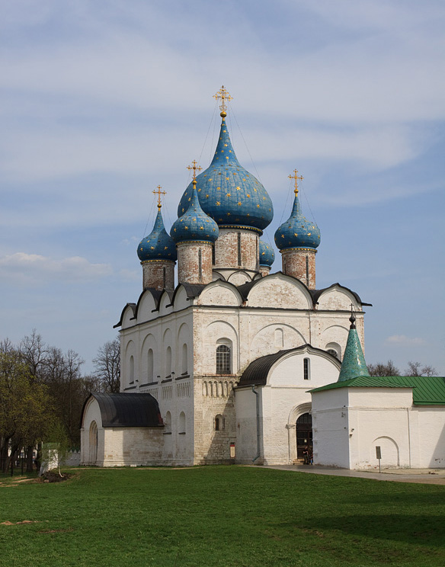
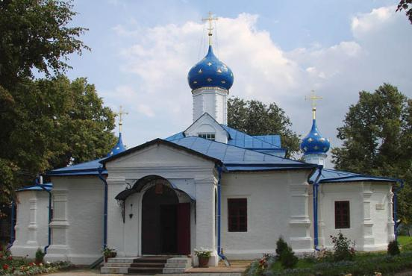

Slide 59
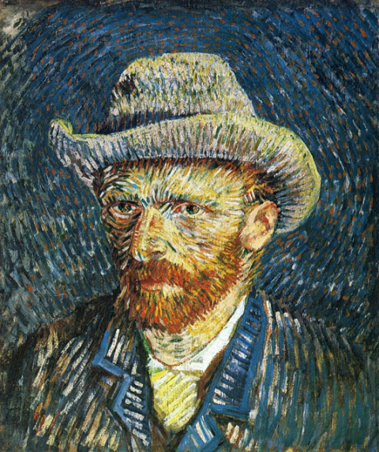
Для художника не существует «безгласных вещей», для него все — «выразительное и говорящее бытие»
(М. Бахтин)
Портреты, пейзажи, натюрморты, жанровые сцены
Винсента ван Гога (1853—1890) отражают его мятежную, независимую от канонов и норм, одинокую душу.
Автопортрет в фетровой шляпе. Ван Гог Винсент.

Slide 60
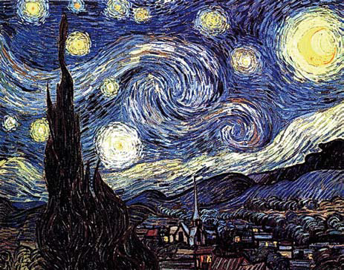
В. Ван Гог. Звездная ночь
Его работы пронизаны чувством острой тревоги и смятения. Сложный внутренний мир художника часто раскрывается посредством символов. Ван Гог стремился отразить содержание с помощью экспрессивных, психологически насыщенных цветов.

Slide 61
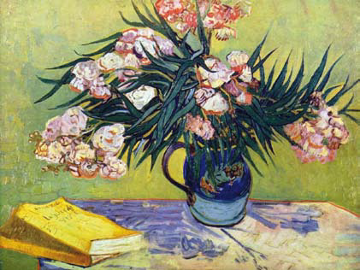
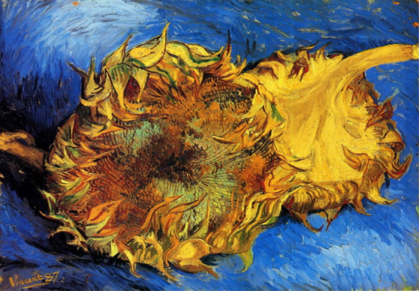
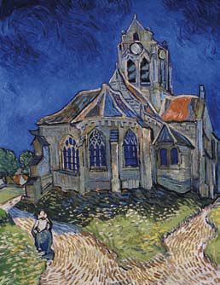
«Я попытался выразить красным и зеленым цветом ужасные страсти человека», — говорил художник. Эмоциональный накал во много раз усиливался благодаря используемому мастером приему наложения краски мелкими штриховыми линиями и волнообразному ритму их движения.

Slide 62
Символы в музыкальном искусстве
Музыкальное искусство говорит с нами языком звуков и наполнено тайнами. С поразительным разнообразием и глубиной с помощью системы знаков и символов музыка выражает богатейший мир человеческих чувств. Даже отдельный звук с учетом всех его сторон— высоты, длительности, тембра, громкости представляет собой знак-интонацию. Он может свидетельствовать о робости или уверенности, скованности или свободе, нежности или грубости.
Можно говорить и о пластических знаках, воспроизводящих жест, движение.

Slide 63
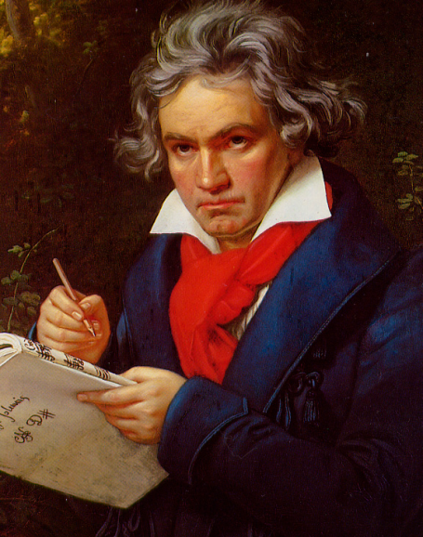
Музыкальным знаком, который становится символом, можно назвать мотив судьбы — зерно-интонацию, из которой вырастает вся Симфония №5 Л. Бетховена.
Таких примеров в музыкальном искусстве множество.
Музыкальными символами, олицетворяющими собой единство народа, его культуру, гордость за свою страну, являются государственные гимны.

Slide 64
Художественно-творческое задание
1. Подберите произведения — музыкальные, поэтические или изобразительного искусства, которые языком знаков и символов рассказали бы о каком-либо событии вашей жизни, о том, что оставило след в вашей памяти, в душе.
2. «Расшифруйте» знаки и символы одного из произведений искусства

Slide 65
Вопросы для самопроверки
Охарактеризуйте место изобразительного искусства среди других искусств
Определите основные виды изобразительного искусства
Назовите художественно-выразительные средства живописи
Перечислите виды скульптур и их особенности. Определите материалы и технику, выразительные средства в скульптуре
Охарактеризуйте особенности художественного образа
Выясните отличие знака и символа в искусстве

Slide 66
Благодарю за внимание!

